Slide 1

Doc. MUDr. Tomáš Grus, PhD
II. Chirurgická klinika
VFN Praha
Zimní semestr
2. října 2020

Slide 2
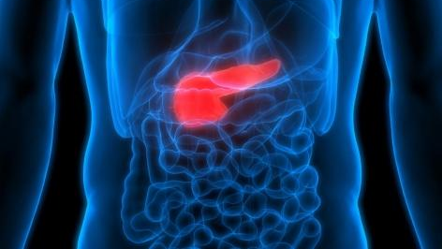
Onemocnění pankreatu

Slide 3
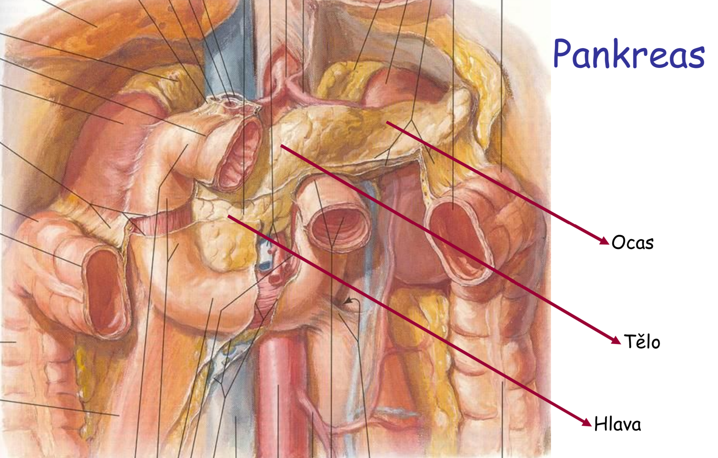
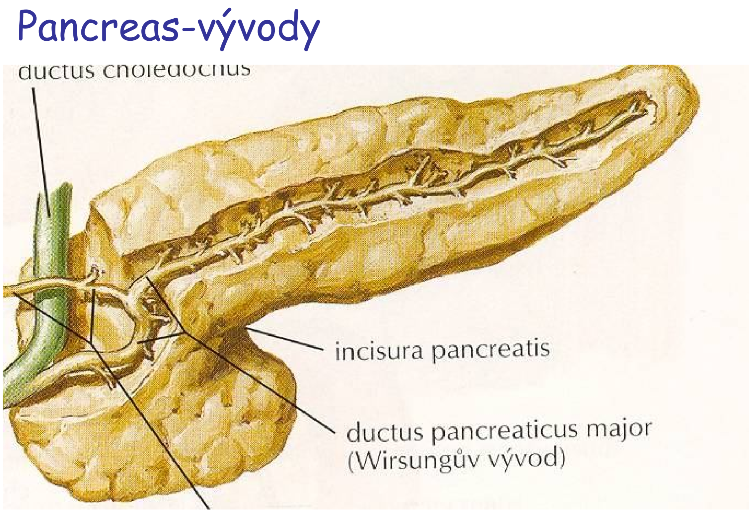
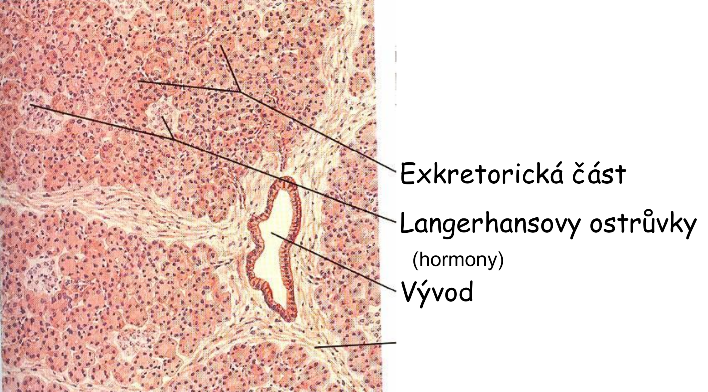
Pankreas
žláza s vnitřní a zevní sekreci
skládá se z hlavy, těla a ocasu

Slide 4

Onemocnění pankreatu
Zánět – pankreatitida – akutní, chronická a hereditární
Nádory pankreatu
Diabetes mellitus – DM 1. typu a DM 2.typu
Cystická fibróza – nejčastější autosomálně recesivní onemocnění
Nedostatečná funkce slinivky břišní

Slide 5
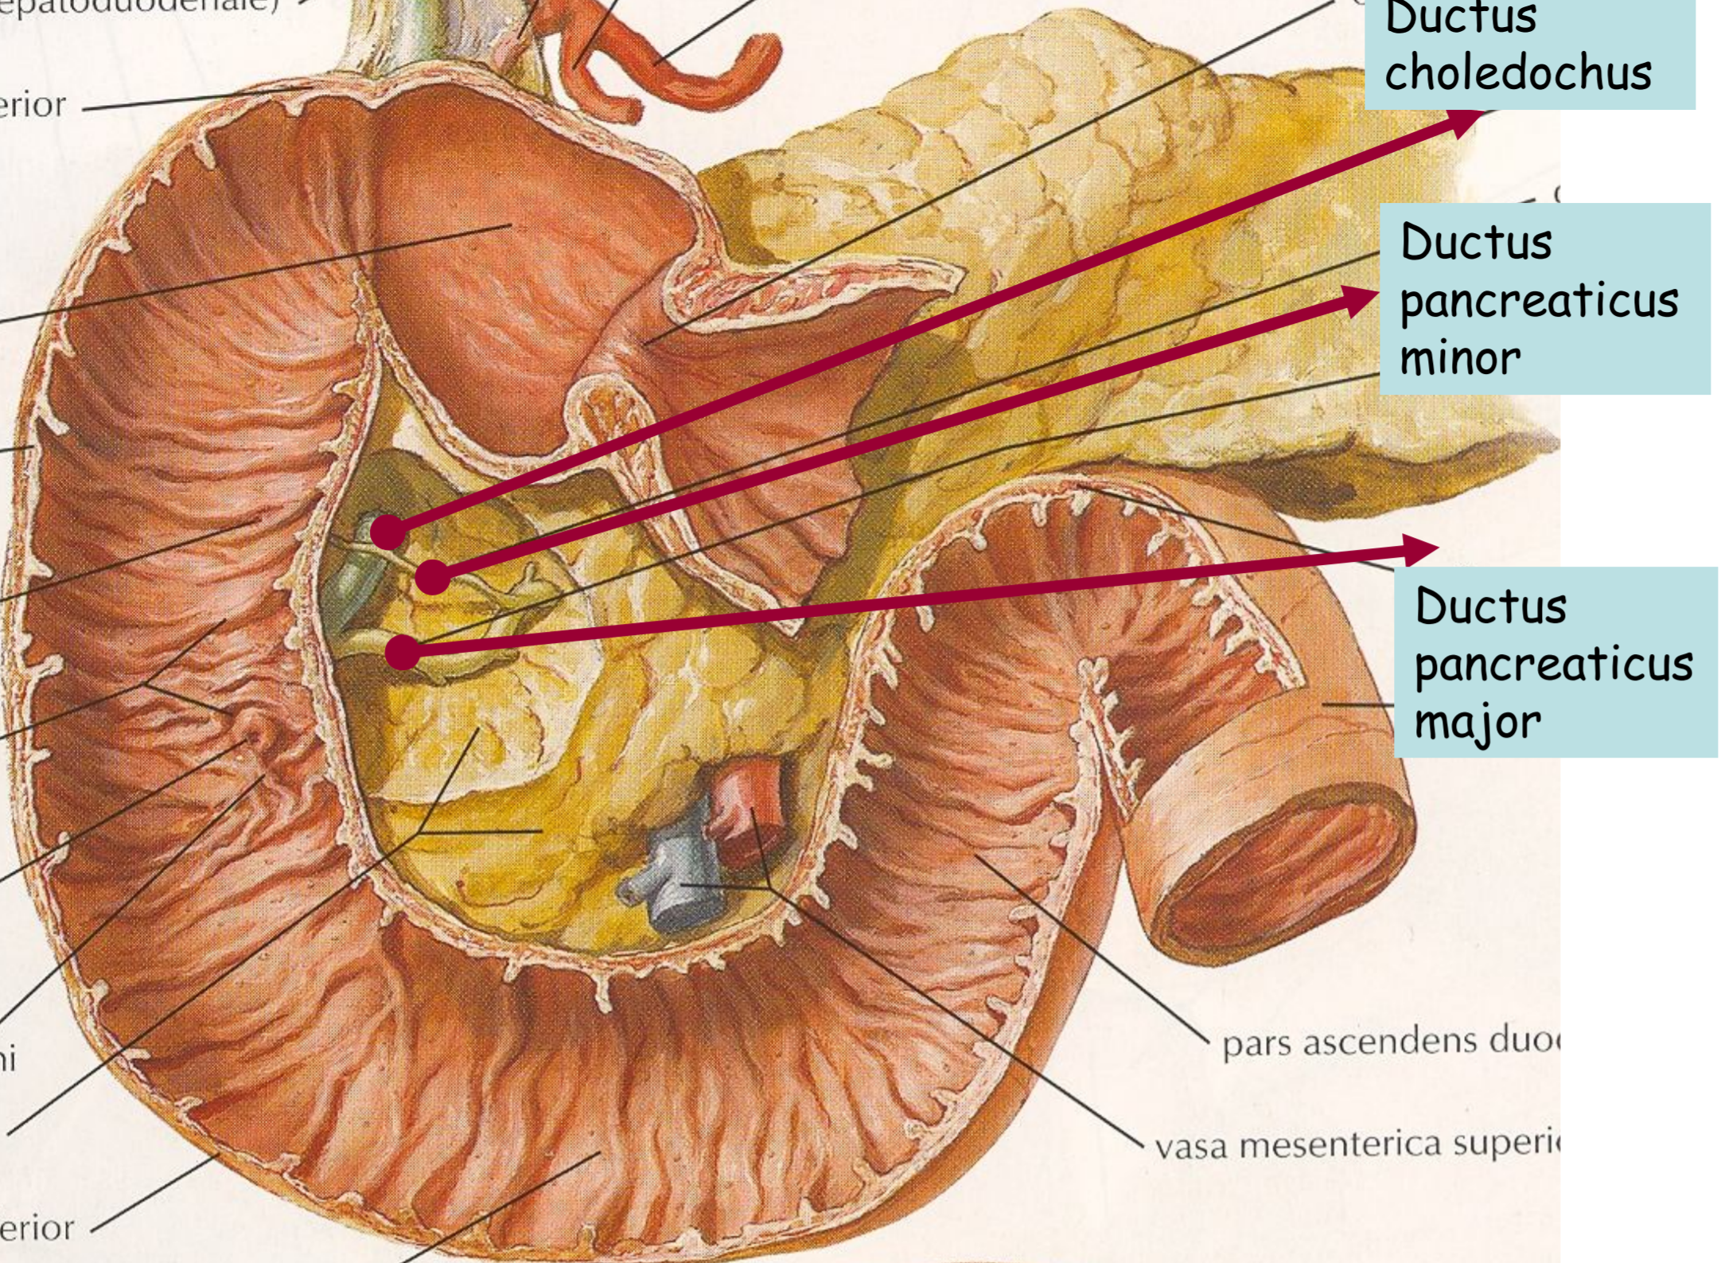

Slide 6
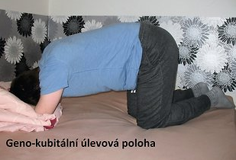
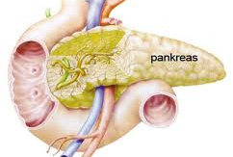
Pankreatitida
Akutní, chronická, recidivující a hereditární
Akutní pankreatitida je vysoce rizikový stav, ke kterému musíme přistupovat již od prvního podezření jako k stavu život potencionálně ohrožujícímu

Slide 7
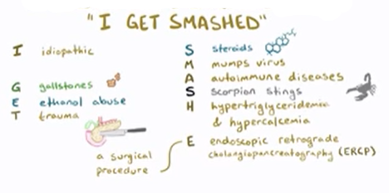
Etiologie akutní pankreatitidy
biliární (35-40%)
• alkoholická (35-40%)
• metabolická – hyperkalcémie, hypertriglyceridémie
• poléková – azathioprin, 5-ASA, valproát
• infekční – parotitis
• obstrukční – karcinom
• trauma
• iatrogenní (postERCP) – prevence?
• idiopatická (10%)

Slide 8
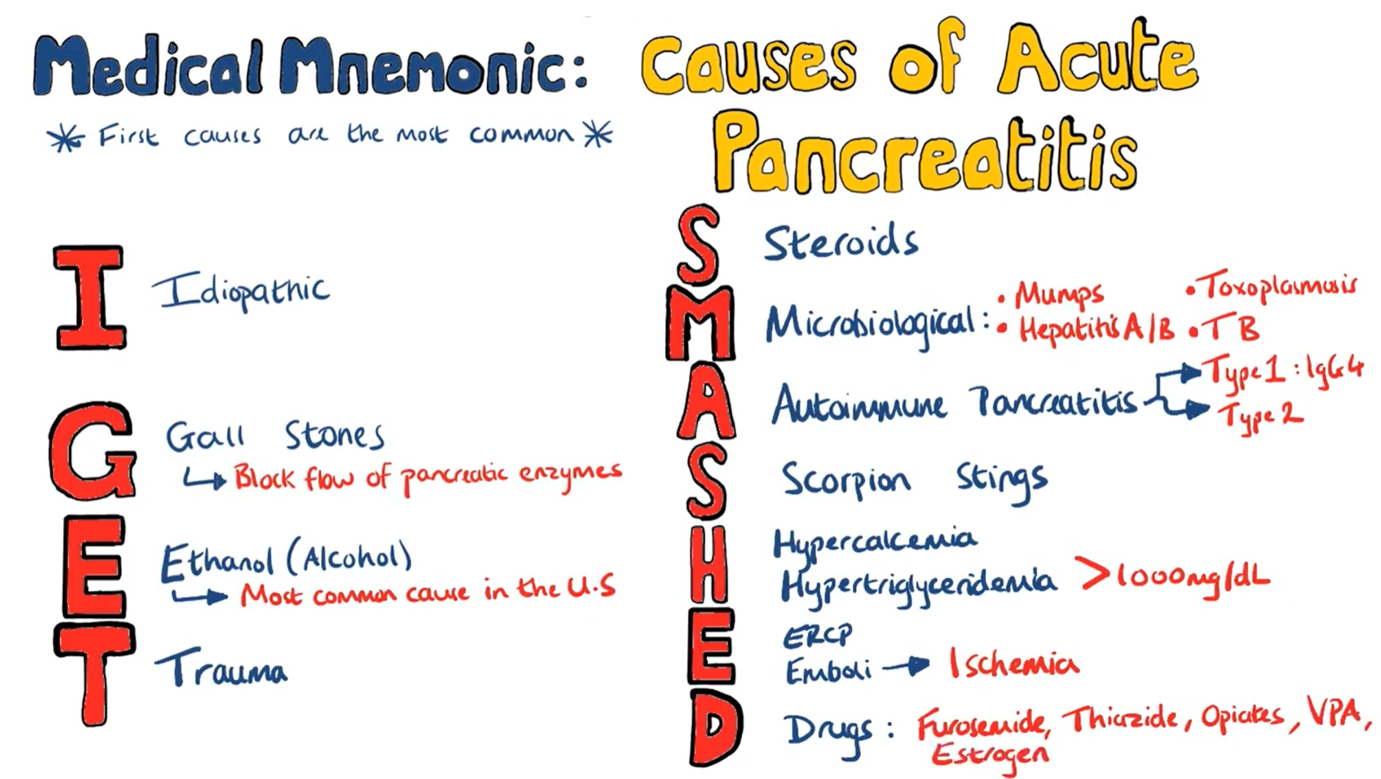

Slide 9
Akutní pankreatitida (AP) -definice
Akutní pankreatitida je akutní, primárně neinfekční zánětlivé onemocnění pankreatu způsobené patologickou (intrapankreatickou) aktivací pankreatických enzymů s následnou indukcí lokální i systémové zánětlivé odpovědi.

Slide 10
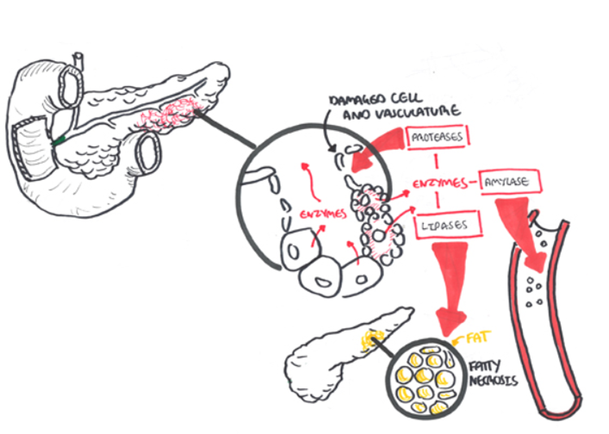
Patofyziologie
Acinární buňky pankreatu produkují trávicí enzymy, které jsou ukládány do sekrečních granulí. Při poškození dochází k aktivaci trypsinogenu a následné aktivaci dalších proenzymů (chymotrypsinu, elastázy, fosfolipázy A2, lipázy…)
Amyláza → pomáhá trávit složené cukry na jednoduché cukry
Lipáza → štěpí tuky na mastné kyseliny a glycerol
Proteáza →rozklad bílkovin na aminokyseliny

Slide 11
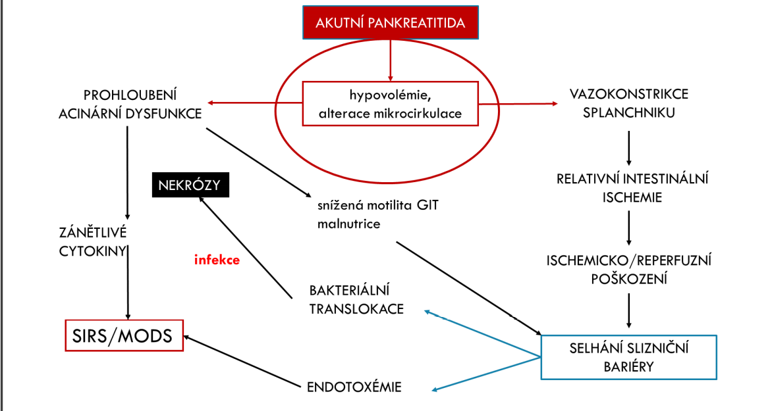

Slide 12
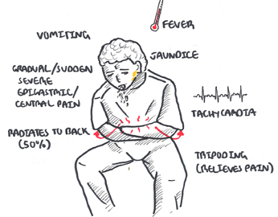
Klinický obraz
Akutně vzniklé bolesti v nadbřišku, pásovitý charakter, vyzařují do zad;
doprovází je nevolnost a následné zvracení bez pocitu úlevy, oslabená peristaltika, meteorismus, napětí břišní stěny;
stav pozvolna progreduje do šoku – tachypnoe, tachykardie, často hypotenze, vrcholí selháním oběhu, ledvin, ARDS;
může být přítomen i levostranný pleurální výpotek;
při biliární genezi – často známky ikteru.

Slide 13
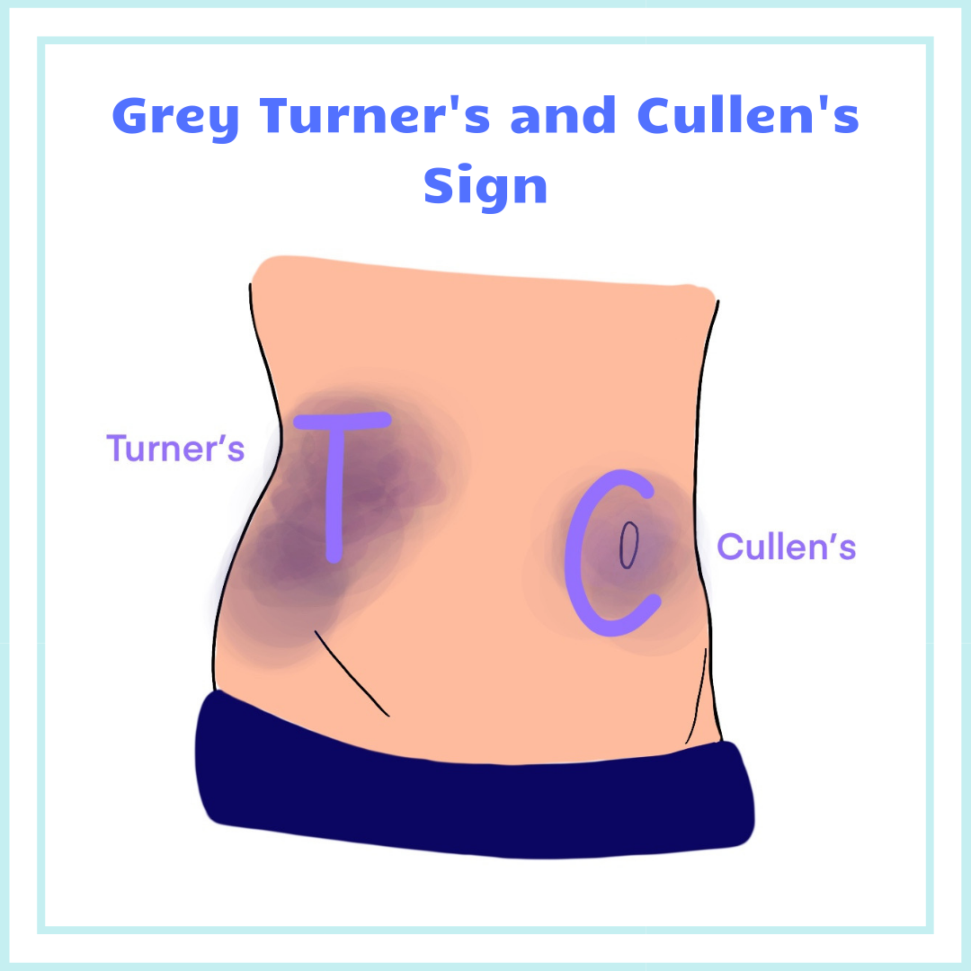
Klinický obraz
„Učebnicové“ Cullenovo a GreyTurnerovo znamení přítomno pouze u méně než 3%
Notes:
Když pankreatické enzymy rozbijí krevní cévy v podkožní tkáni během akutní pankreatitidy, můžete vidět modřiny na boku a / nebo kolem pupku. Oba jsou také příznaky vnitřního krvácení.

Slide 14
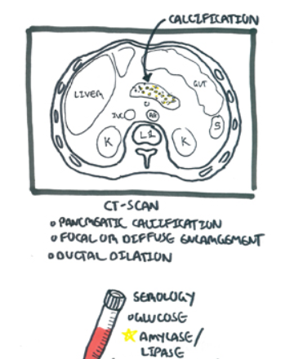
Diagnostika pankreatitidy
klinický obraz
laboratorní vyšetření – krevní obraz, hematokrit, CRP, amyláza,elastáza, lipáza, Bil, jaterní testy, kalcium,triglyceridy, glukóza, urea, kreatinin, ionty
zobrazovací vyšetření – ultrasonografie, RTG nativ břicha, s odstupem 3-5 dnů ev. CT (nekrózy)
diagnostika příčiny (prevence rekurující/relabující AP a přechodu do chronické pankreatitidy)

Slide 15
Diagnóza akutní pankreatitidy
je definována přítomnosti 2 z 3 parametrů:
A.typická bolest
B. elevace sérové AMS a lipázy >3x normy
C.nález na zobrazovacích metodách

Slide 16
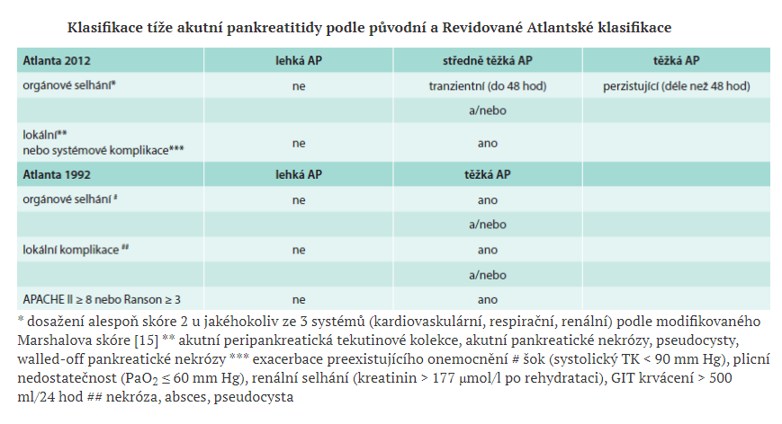

Slide 17
Podezření na akutní pankreatitidu
Podezření na AP = bezodkladná hospitalizace.
Co udělám ihned s pacientem?
• STOP perorálnímu příjmu
• periferní žilní přístup (event. centrální při těžké AP již od příjetí, AP s komplikacemi, kardiopulmonální nestabilita).
• PMK při anurii > 4 hod
• oxygenoterapie (SpO2 >95%)
• monitorace pacienta

Slide 18
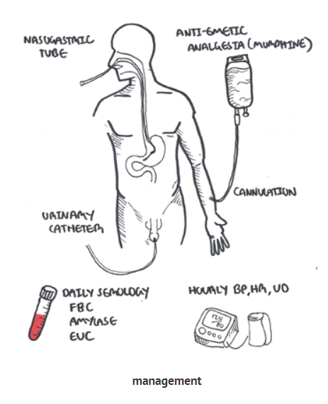
Terapie
iontová a objemová resuscitace (balancované krystaloidy)- první den i 5l, pak cca 3l
vyloučení perorálního příjmu
časná enterální výživa (nasojejunální sonda)
léčba akutních symptomů, prevence a léčba orgánových/systémových komplikací (oběh, plíce, ledviny, infekční komplikace)
léčba zánětu a prokoagulačního stavu
ATB: karbapenemy, fluorochinolony, metronidazol

Slide 19
Biliární akutní pankreatitida
• Vždy zvážit provedení ERCP, které indikováno:
• Co nejdříve – akutní cholangitida (vždy s ATB profylaxí)
• Do 48 hodin – u ikteru a dilatovaných žlučových cest; u těžké biliární akutní pankreatitidy
• Před dimisí – u recidivy AP nejasné etiologie; pokud není možné
provést CHCE (v tom případě vždy endoskopickou papilosfinkterotomii -EPST)
Vysoké riziko recidivy, tudíž:
• CHCE optimálně před dimisí; nejpozději ale do 4 týdnů
• Pokud není možné provést CHCE, pak ERCP s EPST před dimisí.

Slide 20
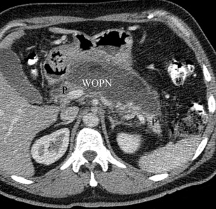
Lokální komplikace
lokální komplikace s pouze tekutinovým obsahem:
- akutní peripankreatická tekutinová kolekce (APFC – acute pancreatic fluid collection) - v prvních 4 týdnech po začátku nemoci
- pseudocysta - oválný útvar s průkaznou stěnou a vyvíjí se teprve po 4 týdnech trvání onemocnění
kolekce s různým podílem solidního obsahu:
- akutní nekrotickou kolekcí- obsahuje nekrotický materiál a nemá jasně ohraničující stěnu
- walled-off nekróza - se vyvíjí obvykle teprve po 4 týdnech trvání onemocnění a má jasně definovanou stěnu z reaktivní tkáně

Slide 21
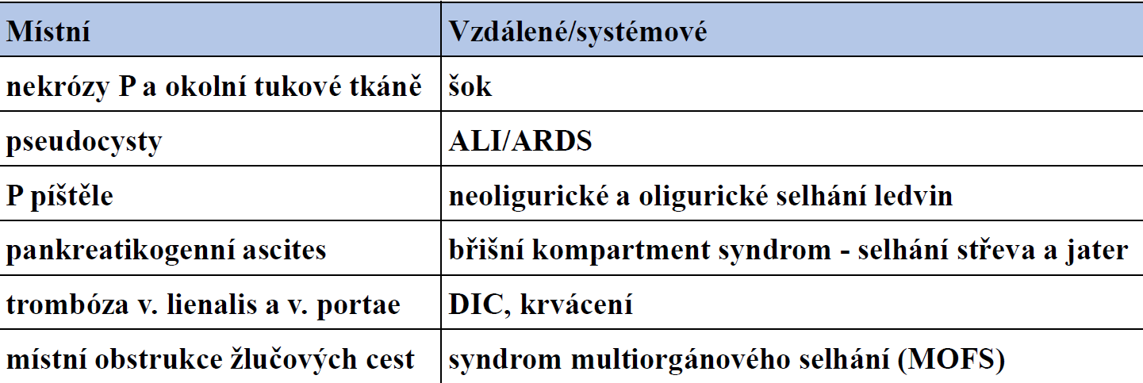
Komplikace

Slide 22
Chronická pankreatitida
Nevratné poškození s insuficienci pankreatu
Klinické příznaky: bolest, hubnutí, nauzea a zvracení, ikterus, DM
Méně časté- střevní dyskineze, ascites, střevní obstrukce, portální hypertenze
Vyšetření: anamnéza + fyzikální vyšetření, pozor amyláza nemusí být zvýšená, vyšetření exokrinní funkce slinivky ( elastáza ve stolici…)
Diagnostika: ultrazvuk, CT, MR, ERCP

Slide 23
Chronická pankreatitida
trvale progredující stav, kdy funkční parenchym žlázy je postupně nahrazován vazivem, a v pokročilých stadiích choroby dochází k vzniku exokrinní, a terminálně i endokrinní, pankreatické nedostatečnosti.

Slide 24
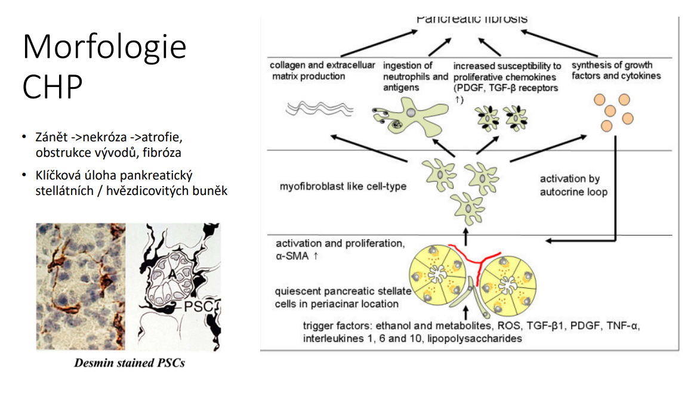

Slide 25
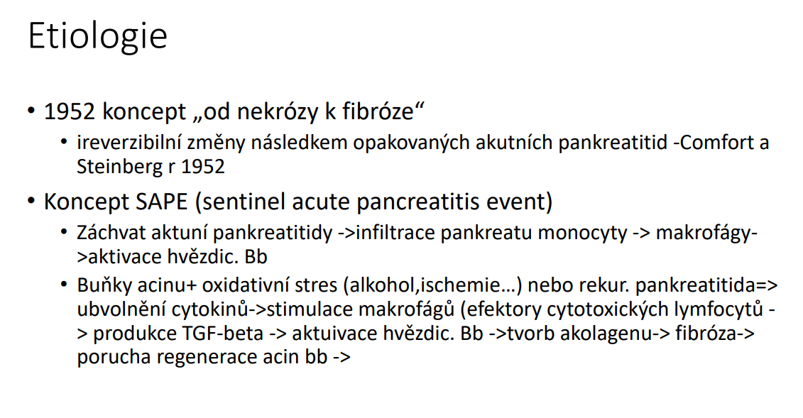

Slide 26
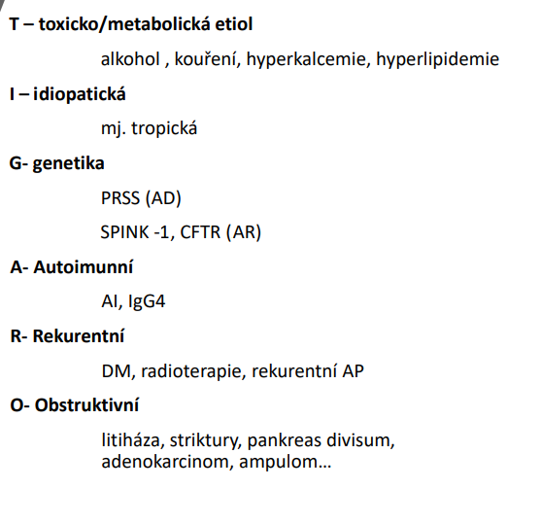
TIGARO

Slide 27
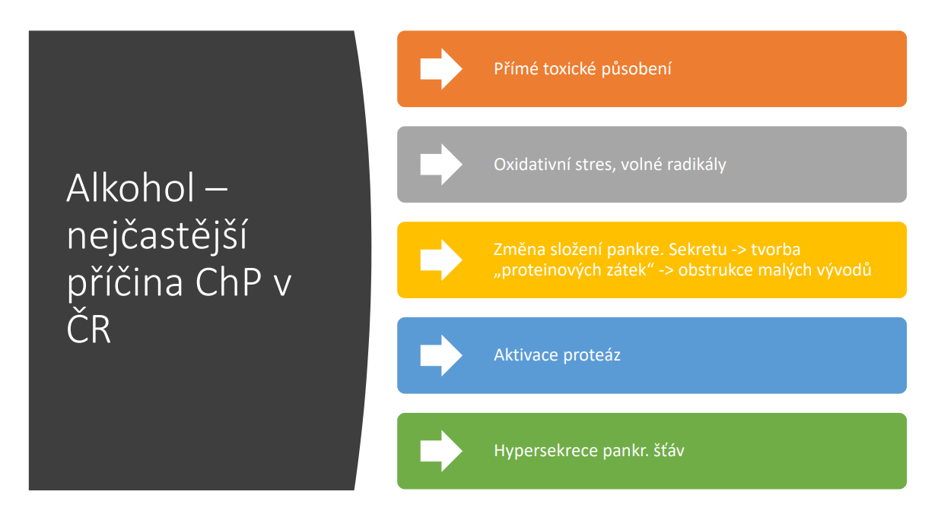

Slide 28
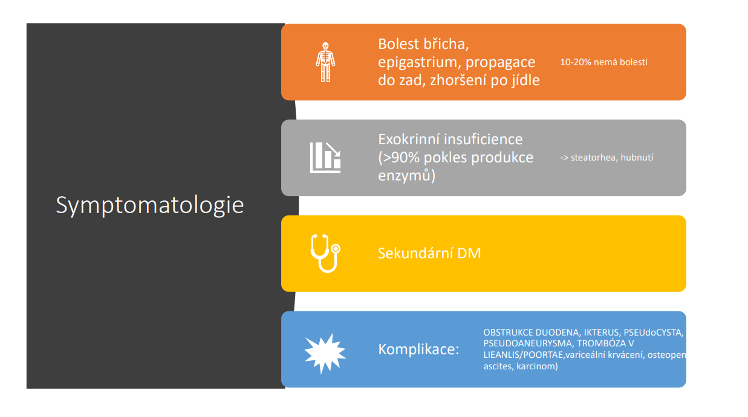

Slide 29
Průběh chronické pankreatitidy
Stadium bolesti (recidivující pankreatitidy)
• Rozvoj exokrinní insuficience
• Rozvoj endokrinní insuficience

Slide 30

Diagnostika
USG břicha (kalcifikace, dilatace d. Wirsungi, lobularity žlázy/atrofie, kolaterály v. lienalis
• CT břicha (sensitivita 75-90%, specificita 80%)
• MRCP (se sekretinem)
• EUS - endosonopankreatu
• ERCP (není primárně diagnostickou metodou)
• Funkční testy

Slide 31
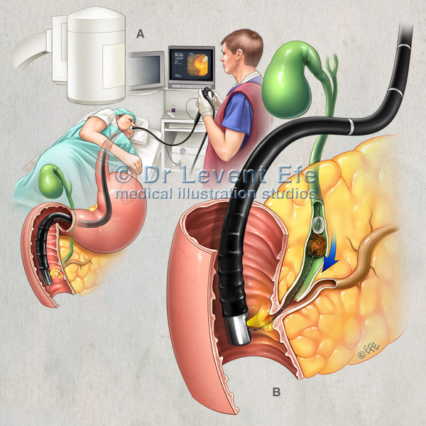
ERCP
Endoskopická Retrográdní Cholangio-Pankreatografie
kombinuje užití rentgenových paprsků a endoskopu, což je dlouhá flexibilní osvětlená trubice, přes kterou jsme schopni se dívat do větví biliárního stromu a pankreatu.

Slide 32
Funkční testy
Přímé (detekce enzymů po stimulaci)
• Sekretinový- pankreozyminový test (bikarbonát), Lundhův test
• Nepřímé (detekce důsledků činnosti enzymů)
• Stanovení tuků ve stolici za 72 hod ( zlatý standard)
• Chymotrypsin a elastáza 1 ( lze i při substituci)
• Dechový test ( 13C substrát -štěpen lipázou -> 13CO2 ve vydechovaném vzduchu

Slide 33
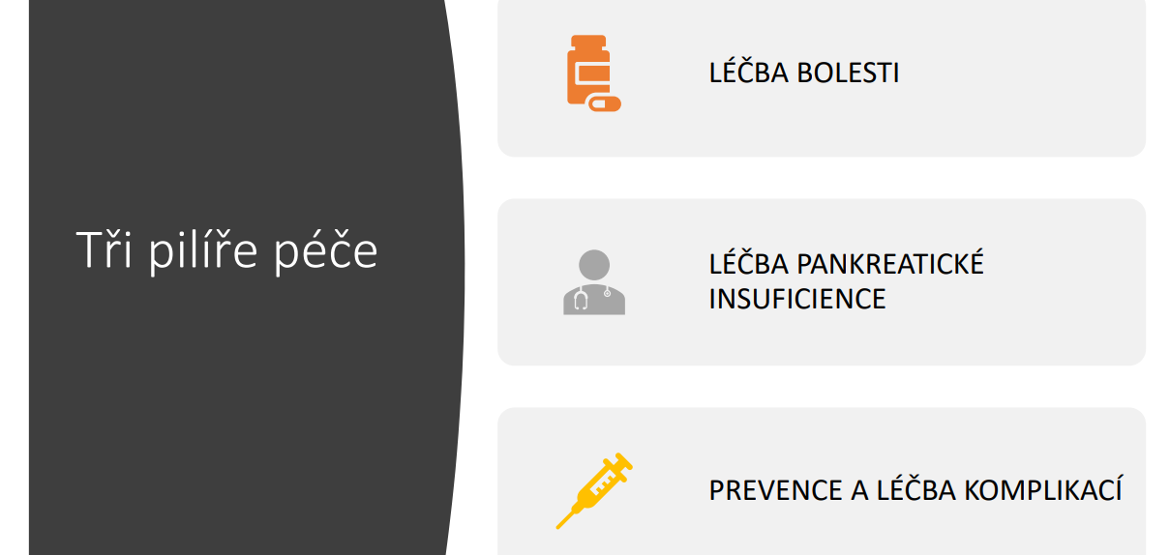

Slide 34
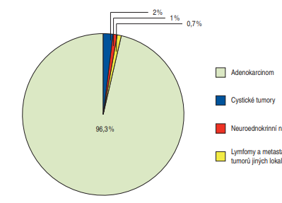
Nádory pankreatu
benigní nádory se vyskytují velmi zřídka
  lipomy, cystadenomy, dermoidní cysty, teratomy, apudomy
  cystadenomy inklinují k malignizaci, odstraňují se
maligní nádory – odlišujeme ampulární nádory a pak karcinom pankreatu

Slide 35
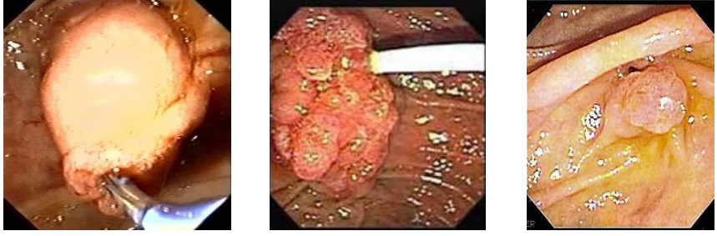
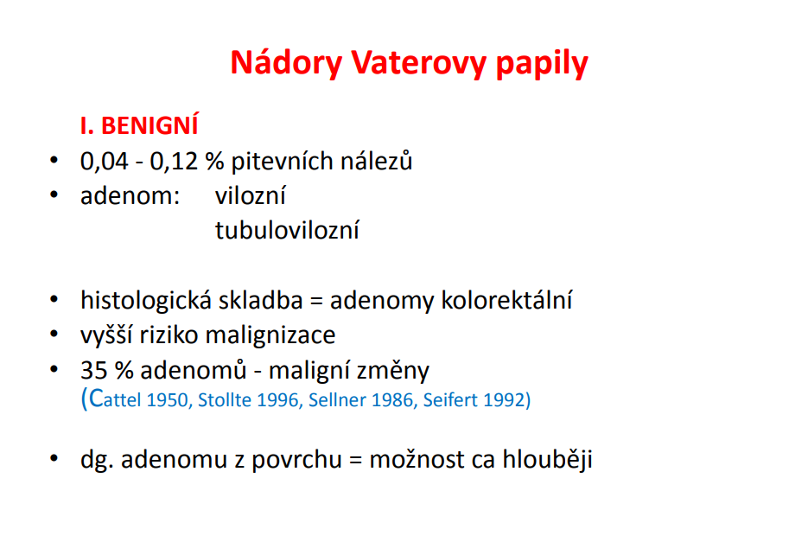
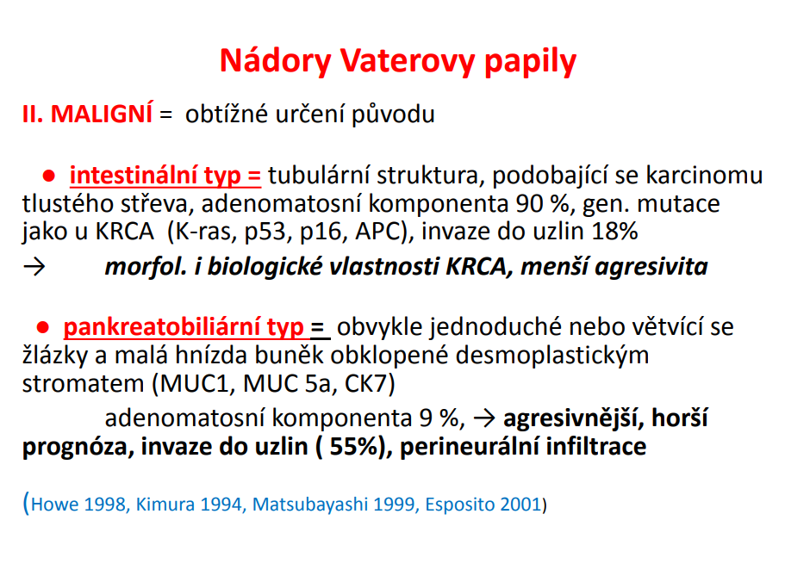

Slide 36
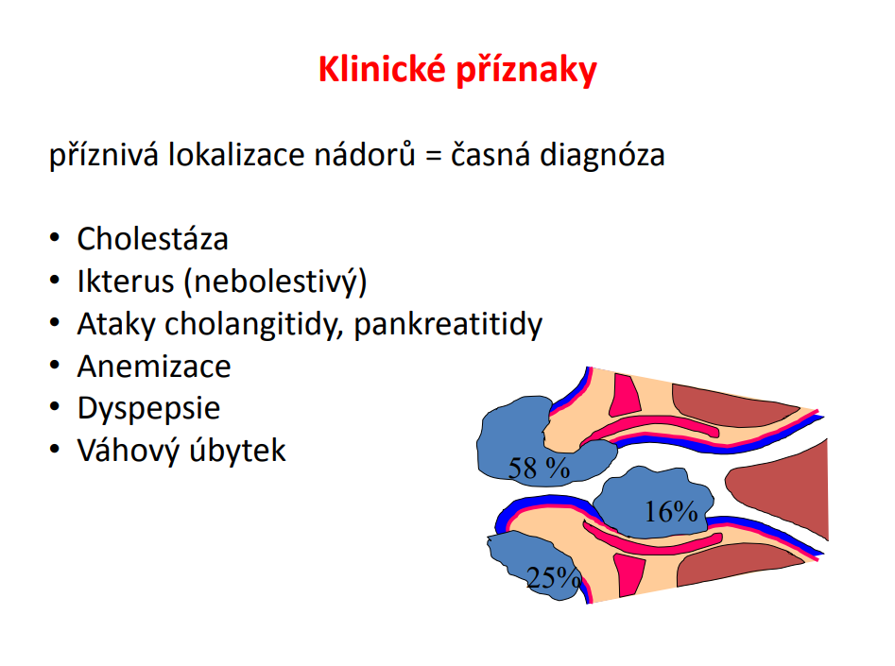

Slide 37
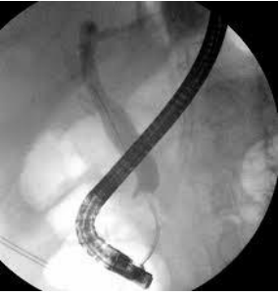
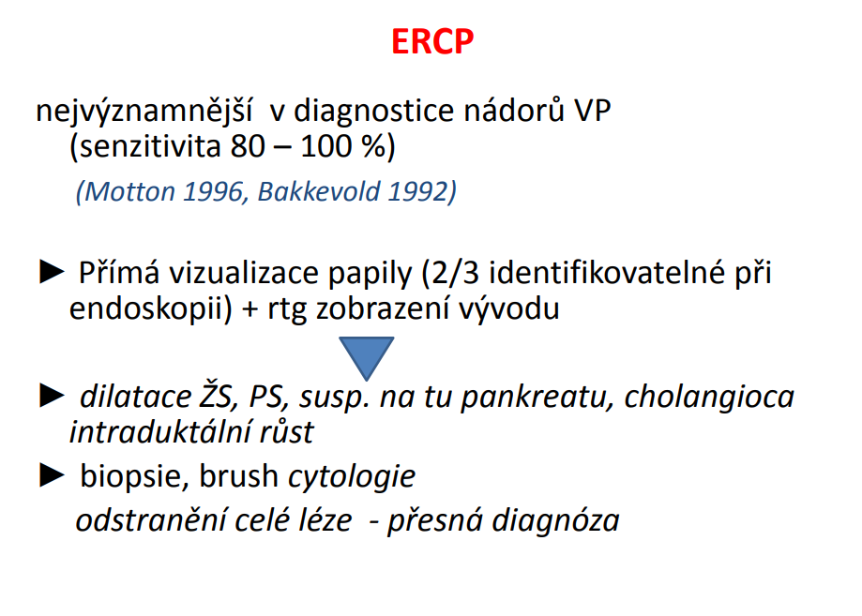

Slide 38
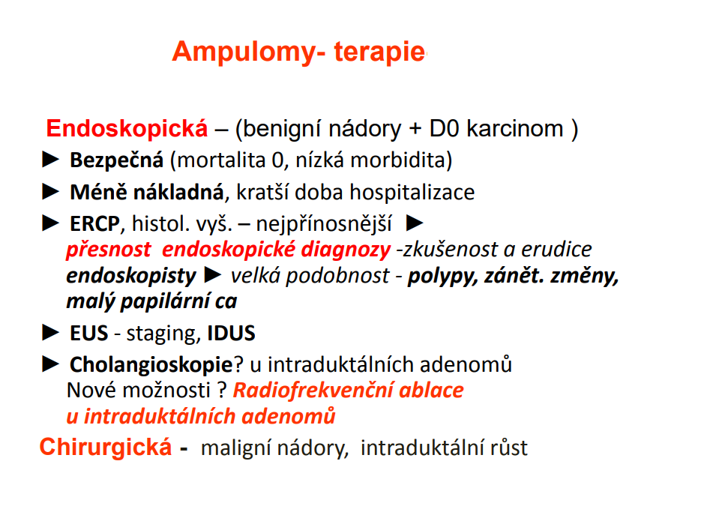
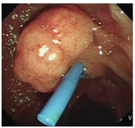

Slide 39
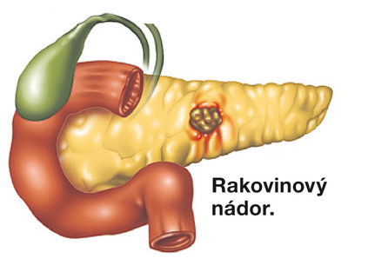
Karcinom pankreatu
Karcinom pankreatu je maligní tumor vycházející z exokrinní části pankreatu, nejčastěji se jedná o solidní adenokarcinom, méně pak cystické tumory (< 5 %).

Slide 40
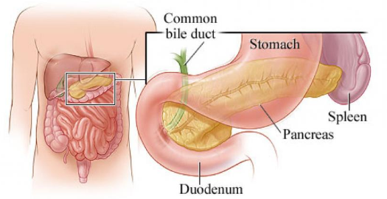
Karcinom slinivky
Incidence karcinomu pankreatu za posledních 50 let stoupla trojnásobně
Duktální adenokarcinom slinivky se nachází v současnosti na 6. místě v pořadí příčin úmrtí na rakovinu ve vyspělých zemích. Představuje přibližně 5% všech zemřelých na rakovinu.

Slide 41
Karcinom slinivky
Vnější rizikové faktory:
Věk
Pohlaví
rasa
Kouření
Alkohol
Dietetické faktory
Vnitřní rizikové faktory
Chronická pankreatitida
Diabetes mellitus
Familiární zátěž (BRCA2)
Hereditární pankreatitida

Slide 42
Klinický obraz
Tupé bolesti v epigastriu, iradiace pod levou lopatku a do páteře
Nechutenství, hubnutí
Bezbolestný ikterus
Recidivující trombózy
Diabetes mellitus

Slide 43
Diagnostika
Konvenční zobrazovací metody (UZ, CT, MRI a EUS) mají velmi dobrou senzitivitu pro diagnostiku pankreatických infiltrací (95%).
Jejich specificita (odlišení adenokarcinomů od ostatních nádorů, ale i od benigních infiltrací při chronické pankreatitidě) je nízká.
Onkomarker Ca 19-9 neumožní včasnou diagnostiku. Je často elevovaný u metastatického duktálního adenokarcinomu, málokdy však na začátku onemocnění.

Slide 44
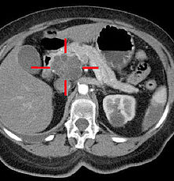
Nejasnosti na CT
Lze doplnit angio CT, MRI či EUS. Umožňují především ozřejmit nejasný vztah k magistrálním cévním svazkům.
Je zapotřebí zdůraznit, že chirurg nepotřebuje u pacientů s jasným CT nálezem, typickou klinikou a jasně resekabilním nálezem histologickou verifikaci !!!!
U nejasných CT nálezů a podezření na jinou etiologii infiltrace slinivky (lymfom, NET, susp. meta proces), kdy je zcela odlišný terapeutický algoritmus je naopak nutná.
EUS navigovaná biopsie je dnes nejlepší technikou diagnostiky rakoviny pankreatu se senzitivitou přesahující 80%

Slide 45
Chirurgické řešení
Z pohledu chirurga je základním vyšetřením pacientů s podezřením na karcinom slinivky CT.
Rozdělí pacienty na:
1. neresekabilní,
2.potencionálně resekabilní,
3. resekabilní.
K nereresekabilním pacientům patří především všichni pacienti s metastatickým postižením ale i pacienti s trombozou véna mesenterica superior (VMS) a véna portae, s infiltrací VMS v infrakolické oblasti a infiltrací aorty a dolní duté žíly.

Slide 46
Terapie
Za jedinou „kurativní“ léčebnou metodu duktálního adenokarcinomu je považována R0 resekce následovaná v některých případech adjuvatní chemoterapií.
U tumorů hlavy pankreatu je prováděna: hemipankreatoduodenektomie = Whippleova operace s resekcí nebo bez resekce vena mesenterica superior
Totální pankreatectomie – u nádorů zasahujících do těla pankreatu
Distální pankreatectomie (resekce levé poloviny pankreatu)

Slide 47
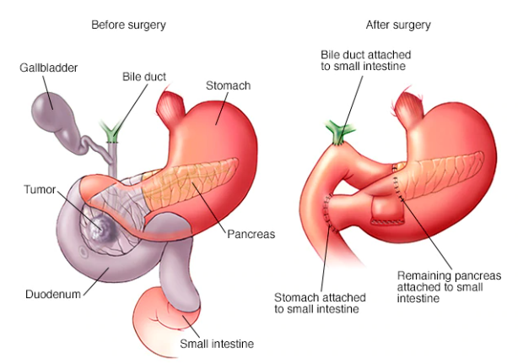
hemipankreatoduodenektomie = Whippleova operace

Slide 48
Chemoterapie
Po radikální operaci je doporučena adjuvantní chemoterapie po dobu 6 měsíců. První volbou je gemcitabin, alternativou je režim 5-fluorouracil + leukovorin

Slide 49
Lokálně pokročilý (neresekabilní) karcinom pankreatu
Doporučována je paliativní chemoterapie režimy shodnými jako u metastatického onemocnění. Ke zvážení je podání chemoradioterapie u pacientů bez progrese po iniciální chemoterapii.

Slide 50
Metastatický karcinom pankreatu
Paliativní systémová léčba je doporučena u pacientů s výkonnostním stavem 0-2
Jinak jen symptomatická terapie

Slide 51
Nádory endokrinního pankreatu
Glukagonom- hyperglykemie
Inzulinom – hypoglykemie
Gastrinom- Zollinger Elisonův syndrom- tvorba peptických vředů

Slide 52
Děkuji za pozornost
Zimní semestr
2. října 2020

